Slide 1


课程设计B 开题答辩
选题：信号频率估计算法仿真与分析
答辩人：万郁彬
答辩时间：2024.7.21

Slide 2
行业PPT模板http://www.1ppt.com/hangye/
目 录
CONTENTS
01
选题背景
02
算法概述
03
仿真实现

Slide 3
PART 01
选题背景

Slide 4

选题背景
频率估计是通信领域的经典课题，在军事、雷达、无线通信等领域有着广泛应用。
近年来，随着移动互联网和物联网的快速发展，频率估计在无线通信系统中的应用需求也日渐增多，精确的频率估计算法有助于提升无线通信系统的服务质量和用户体验，为相关产业注入新的动力和活力。
对淹没在噪声中的正弦波信号频率进行快速估计是参数估计中的经典问题，目前国内外已有学者提出了不少方法。针对正弦波频率的快速估计，最常用的是基于离散傅里叶变换（DFT）的各类频率估计算法。

Slide 5
PART 02
算法概述

Slide 6

算法原理
直接估计方法
对信号进行FFT后，搜索幅度最大的频率谱线，并以此作为得到的估计正弦波信号频率。但FFT依赖于采样长度，当出现栅栏效应甚至频谱泄露的情况时，估计误差大，因此需要改良。
采用Rife算法及 Quinn 算法，尽量减少栅栏效应
栅栏效应

Slide 7
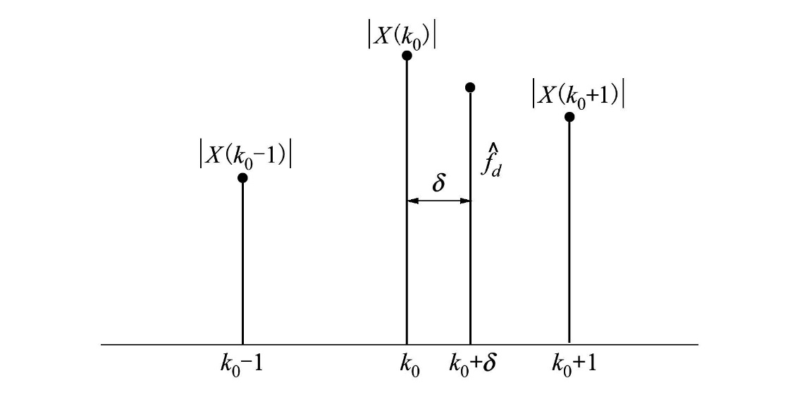
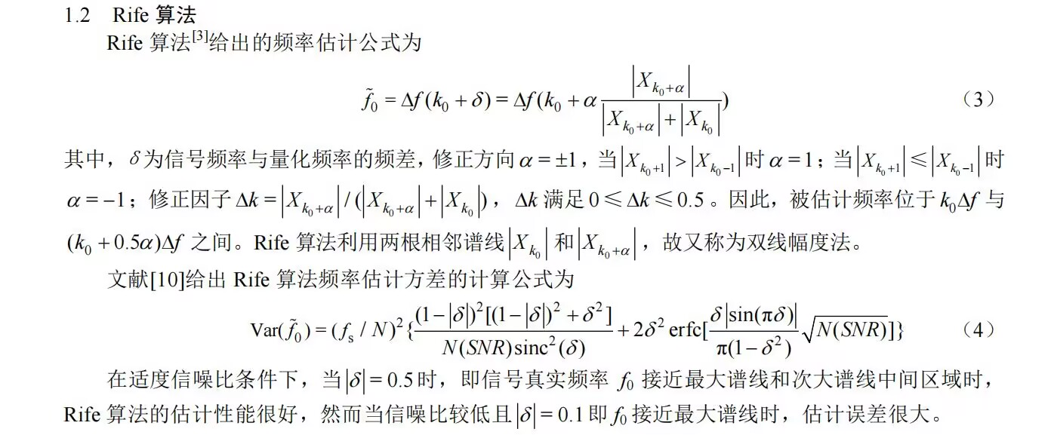
算法原理
1. Rife算法（双线幅度法）
在适度信噪比条件下，当δ=±0.5时，即信号真实频率f0接近最谱线和次大谱线中间区域时，Rife算法的估计性能很好，然而当信噪比较低且|δ|<=0.1时，估计误差很大。

Slide 8

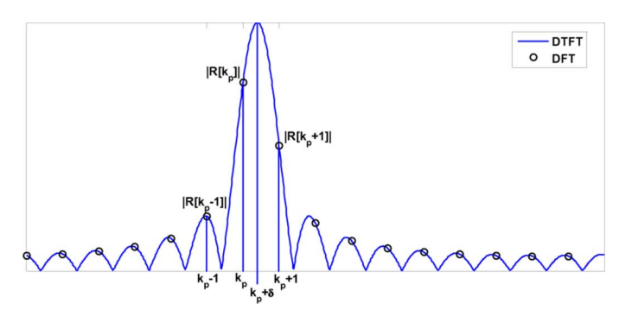

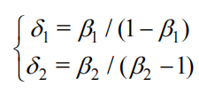

算法原理
2. Quinn 算法
理论分析可知当 δ 接近 ±0.5 时，Quinn 算法的频率估计精度很高，但是当 δ 接近零时Quinn 算法的估计误差较大。
相较于Rife算法， Quinn算法引入了相位信息来定位最大频谱位置，使当 δ 接近零时不会出现Rife算法中误差激增情况。

Slide 9
算法改进
对Rife和Quinn算法的改进
问题：Rife 算法和Quinn 算法在δ 等于±0.5时估计较为准确，而在δ 接近0时出现明显误差。
改进：采用频谱细化、频移等技术，尝试将δ搬至接近±0.5的位置，以实现对算法的改良，降低频率估计得误差。同时计划加入迭代，使频率定位更加精准。

Slide 10
PART 03
仿真实现

Slide 11
仿真条件
1 考虑噪声的有无
无噪声时，则仿真结果失去了随机性，意味着多次蒙特卡洛实验将是无意义的，我们直接将仿真结果与实际频率的插值作为参考指标。
有噪声时，由于噪声具有一定随机性，仿真结果也必然会出现随机性，故我们采用多次蒙特卡洛实验的方法，采用RMS或者均值等作为指标来衡量算法的性能。
2 考虑窗函数的有无
我们考虑使用不同的窗函数，如汉明窗、汉宁窗、布莱克曼窗、布莱克曼-哈里斯窗等，将其对信号进行处理，研究窗函数的有无和种类对算法性能的影响。
3 考虑干扰信号的有无
我们考虑将不同频率但相近的正弦波信号作为干扰信号，同有用信号叠加，实现对干扰信号影响的研究。我们计划主要考虑单频干扰的情况，并在研究过程中尝试研究多频干扰的影响。

Slide 12
仿真方案
1 服从不同分布函数噪声或不同干扰时的算法性能
计划考虑高斯分布、泊松分布、瑞利分布、均匀分布等白噪声，以及不同频率干扰或是单频、多频干扰的影响。
2 使用不同窗函数时的算法性能
计划引入汉明窗、汉宁窗、布莱克曼窗、布莱克曼-哈里斯窗等，并研究其对算法性能的影响。
3 不同信噪比/信干比的影响下的算法性能
计划研究不同SNR/SIR下，各种算法的性能，探索各个算法在低信噪比、高信噪比或是低信干比、高信干比下的表现及差异。
4 目标频率落入采样间隔不同位置时的算法性能
计划研究当目标频率落在谱线间隔不同位置时，不同算法的表现和差异。

Slide 13
THANKS

